Slide 1
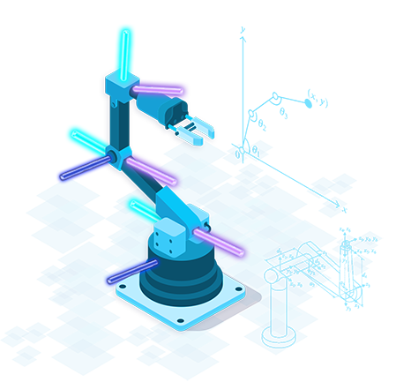
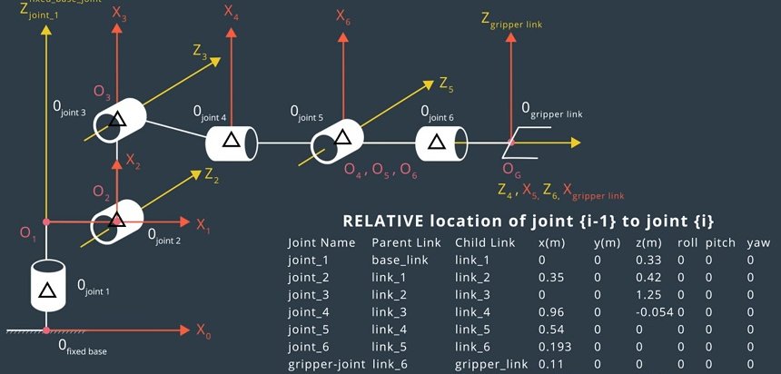



2020
MECA 953 - Robotique
MMT5
4. Cinématique Directe
MGD

Slide 2
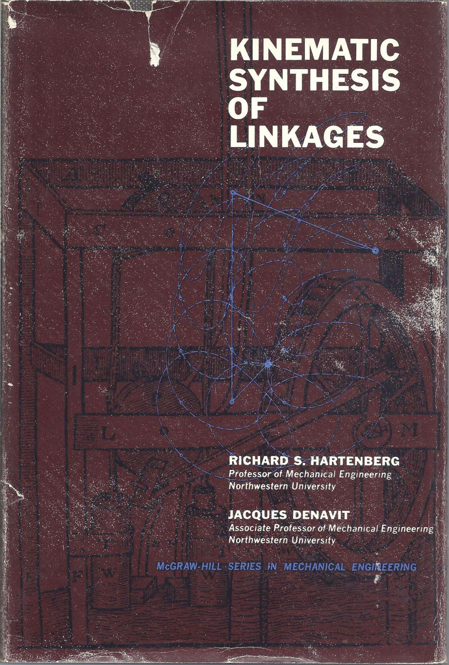
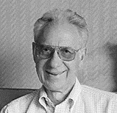
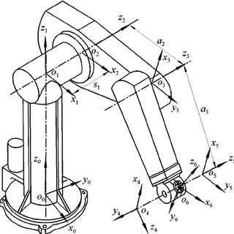
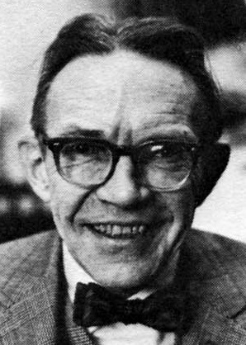
Convention Denavit Hartenberg
Jacques DENAVIT
(1930-2012)
Richard Scheunemann HARTENBERG
(1907-1997)

Slide 3
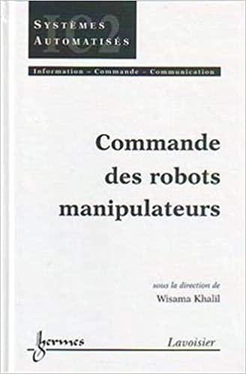
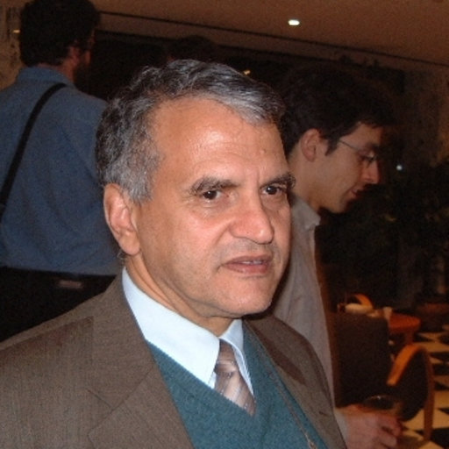

Convention DH-KK : Denavit-Hartenberg modifiée (appelée aussi Khalil-Kleinfinger)
Wisama KHALIL
Jean-François KLEINFINGER
La convention de Denavit-Hartenberg modifiée, appelée aussi convention de Khalil-Kleinfinger, qui est préconisée depuis 1986.
(parce qu'elle permet un allègement du formalisme dans les exposés, portant sur les méthodes numériques par récurrence de la dynamique des robots).

Slide 4
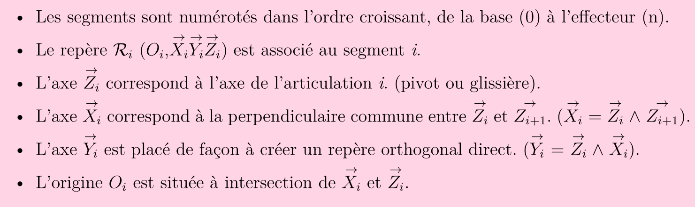
Règles de paramétrage
Règles de paramétrage

Slide 5
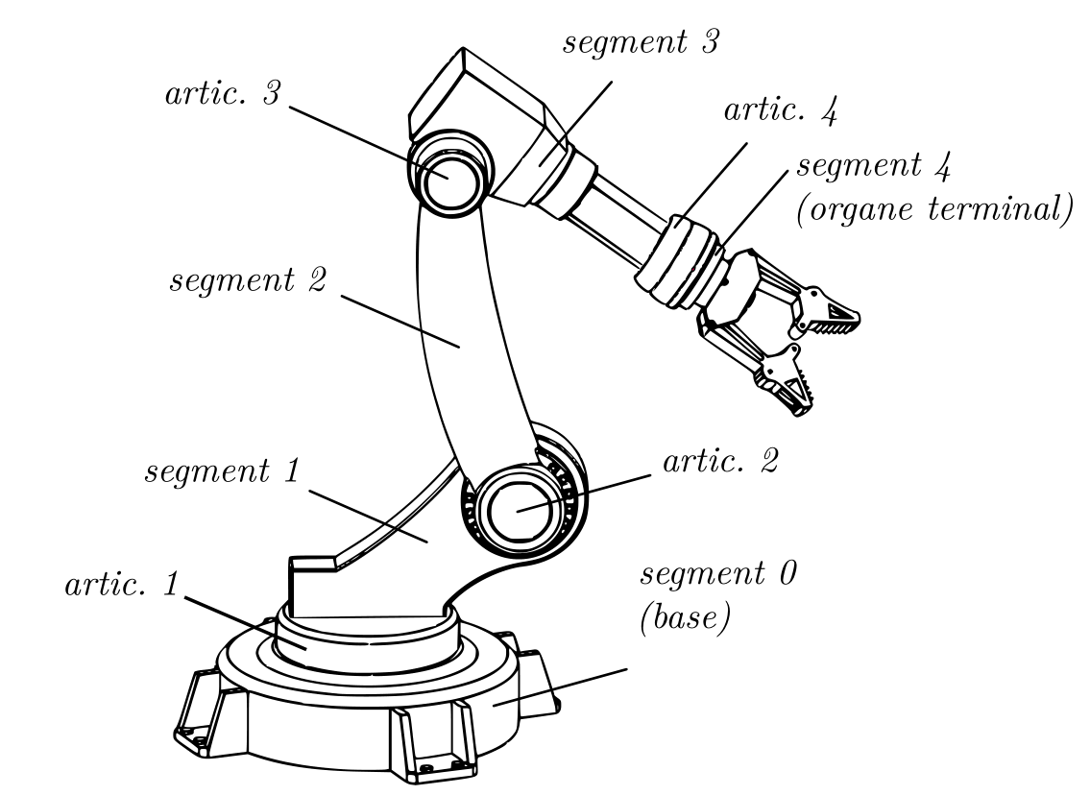
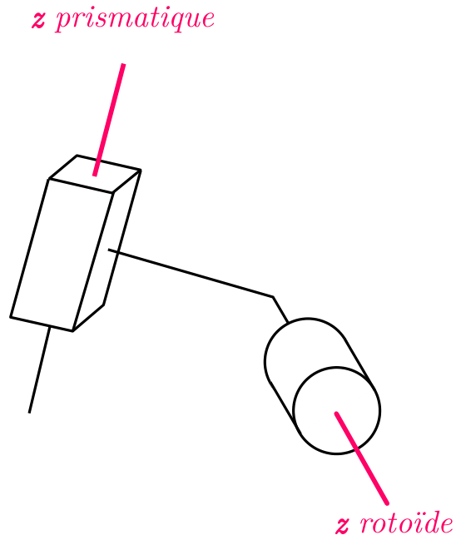
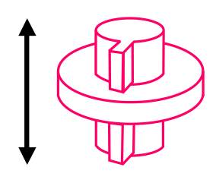
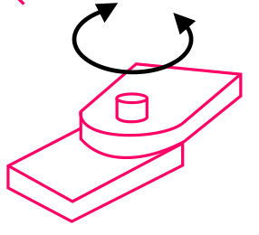
Règles de paramétrage
Numérotation des segments et liaisons & Définition des axes Z_{i}

Slide 6
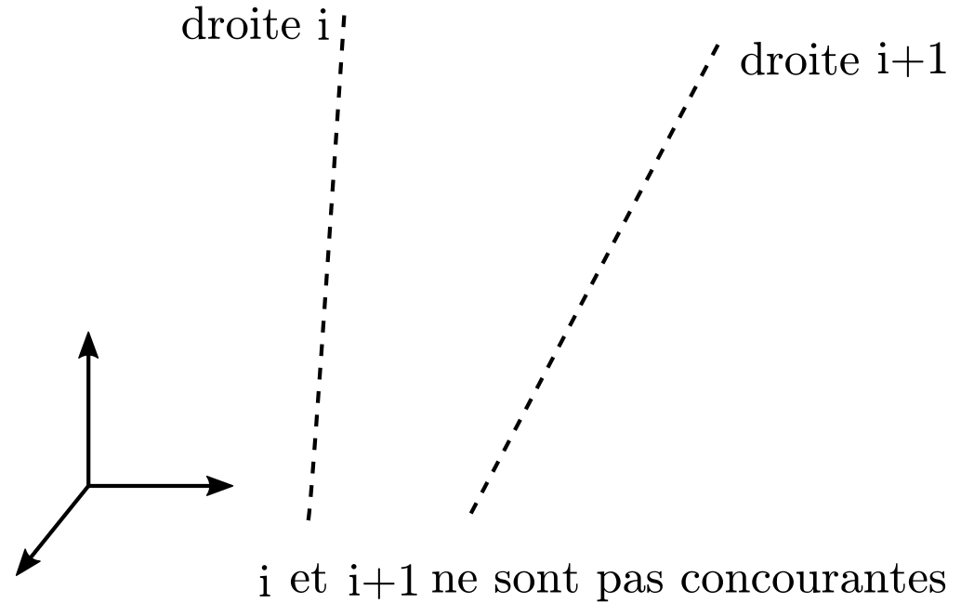
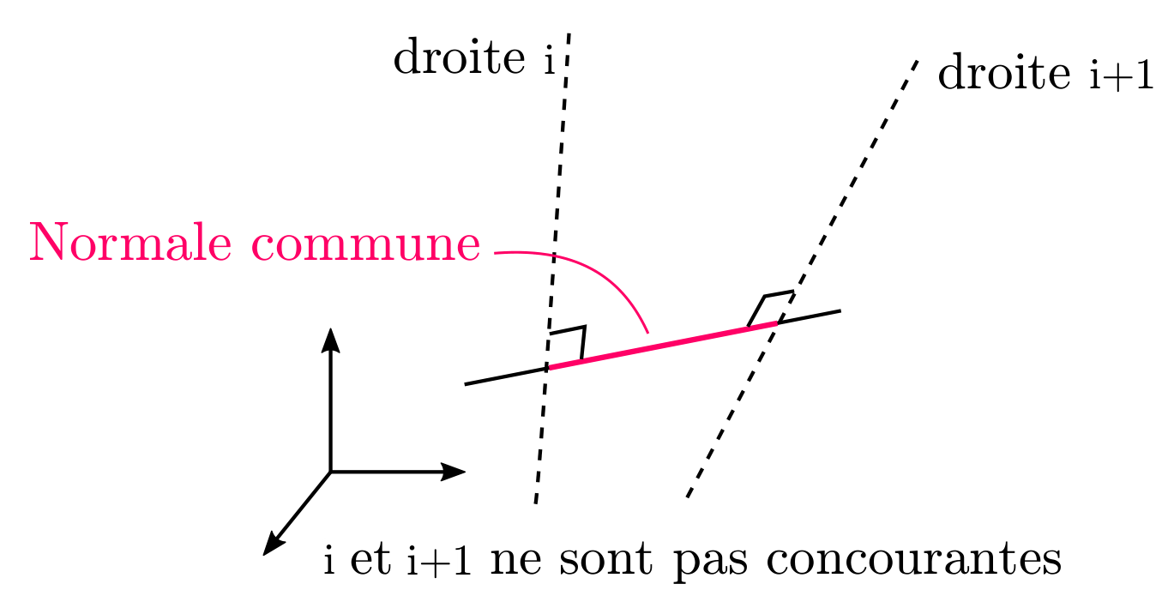
Règles de paramétrage
Numérotation des segments et liaisons & Définition des axes Z_{i}

Slide 7
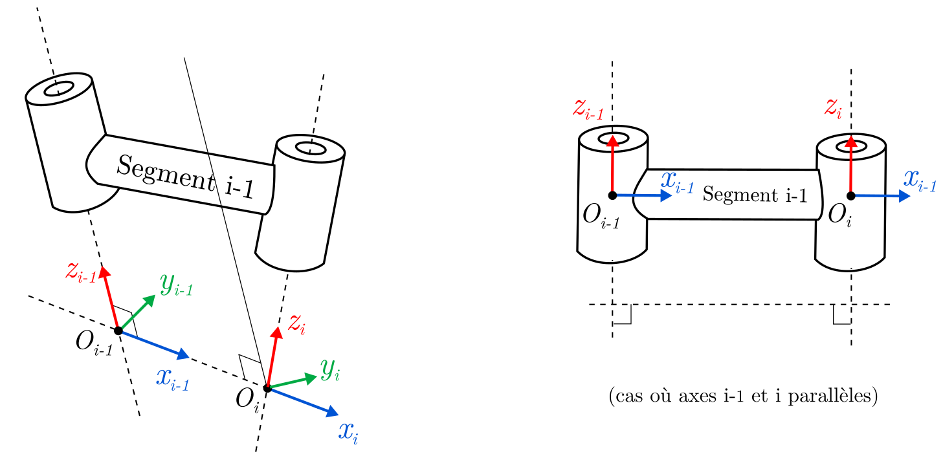
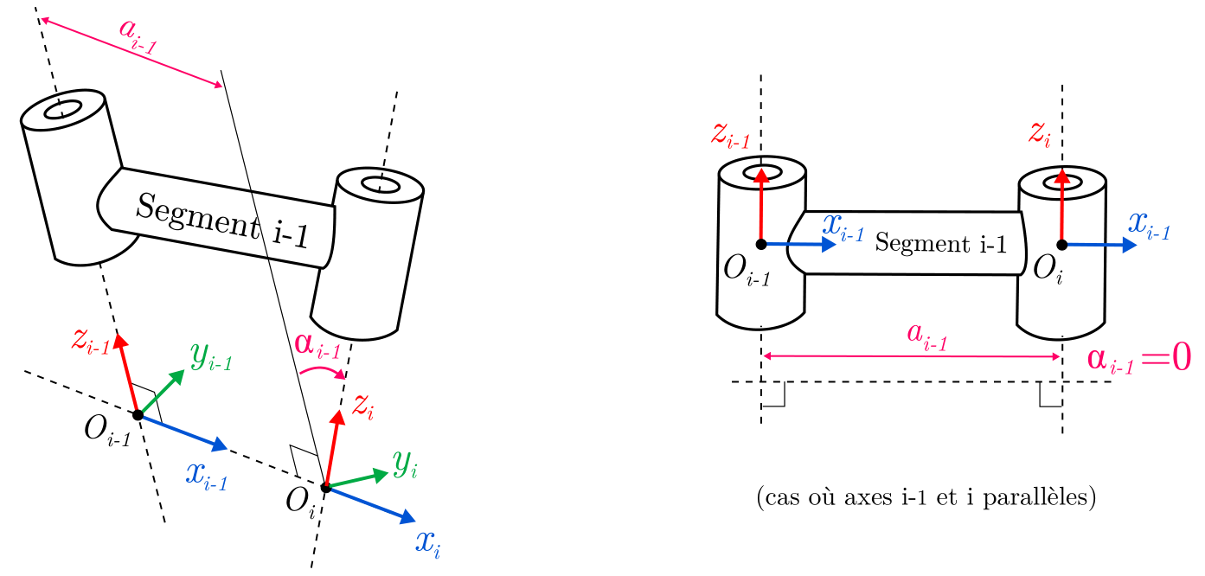
Règles de paramétrage
Paramétrage d’un segment (convention DH-KK)

Slide 8
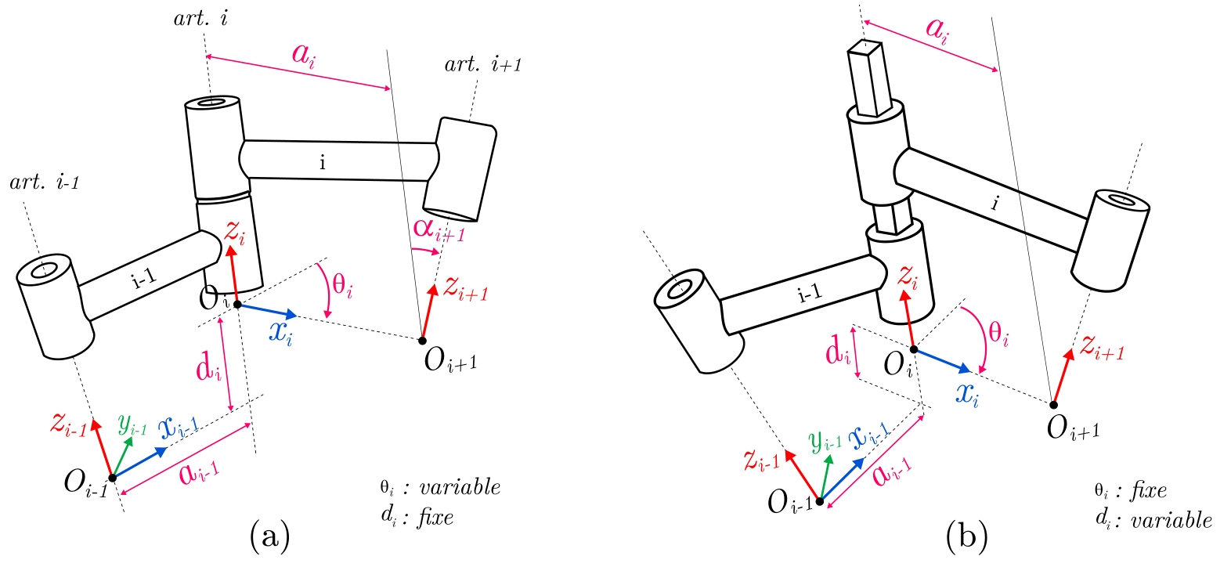
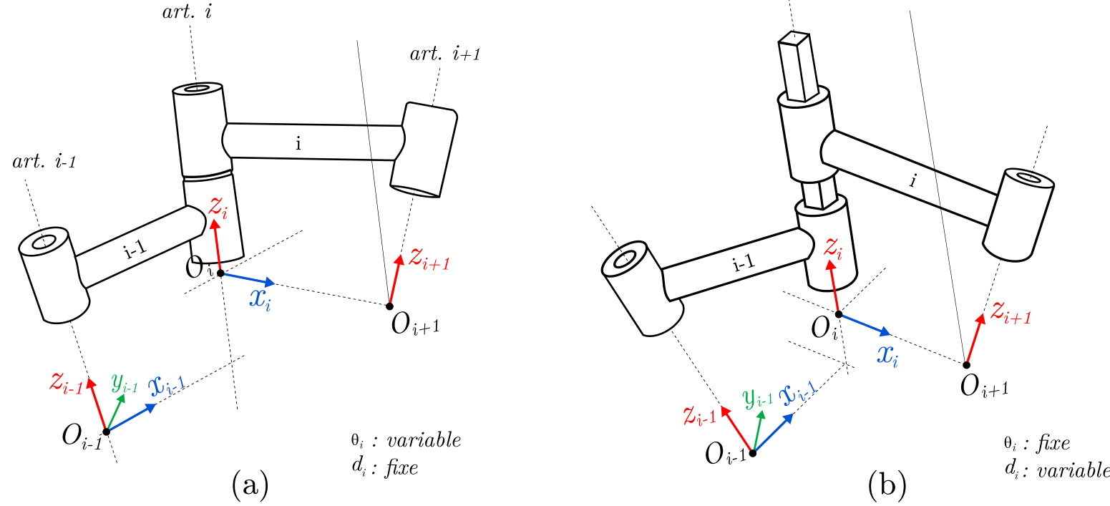
Règles de paramétrage
Paramétrage (a) d’une liaison pivot, (b) d’une liaison glissière. (convention DH-KK)

Slide 9
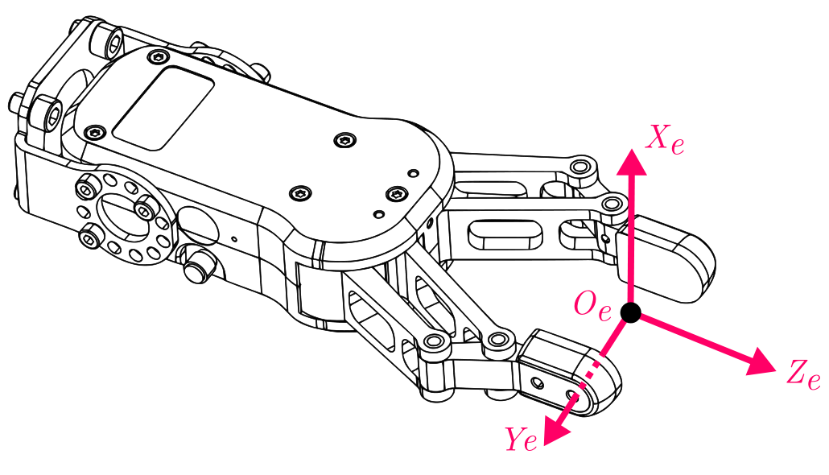
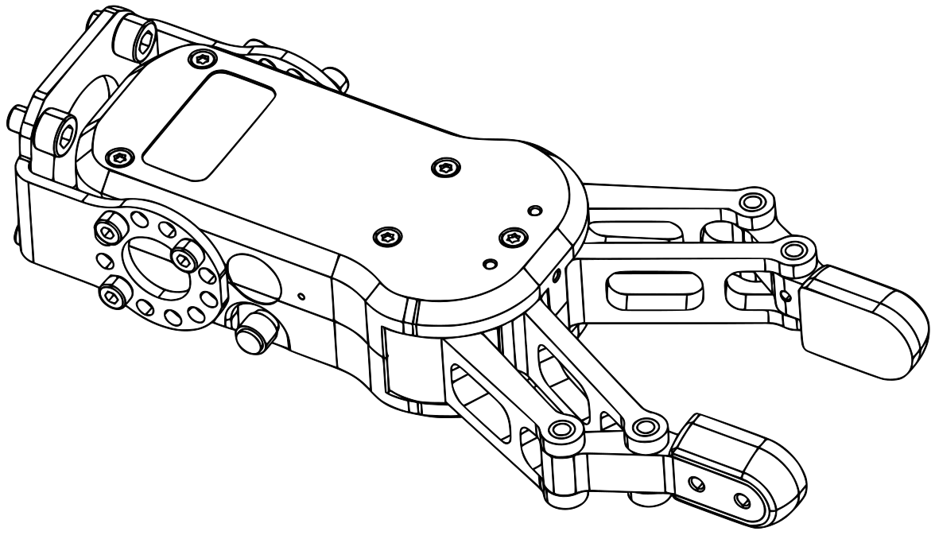
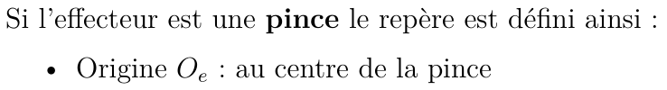
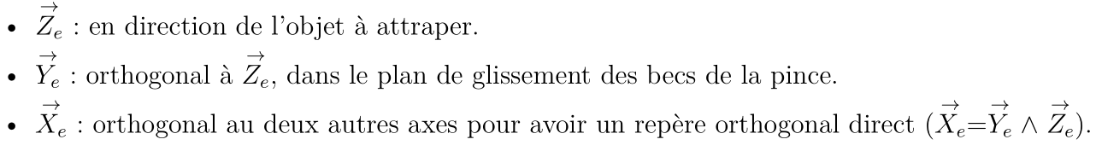
Règles de paramétrage
Effecteur pince

Slide 10
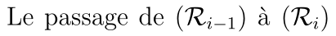
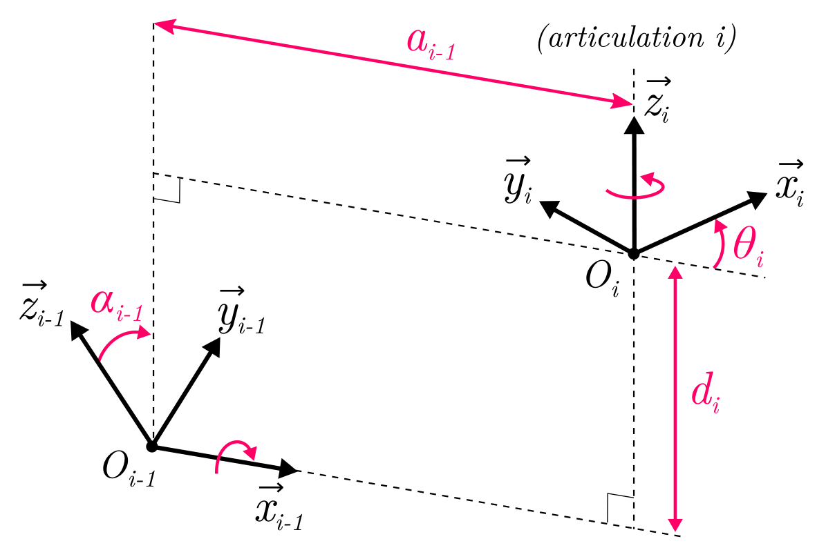
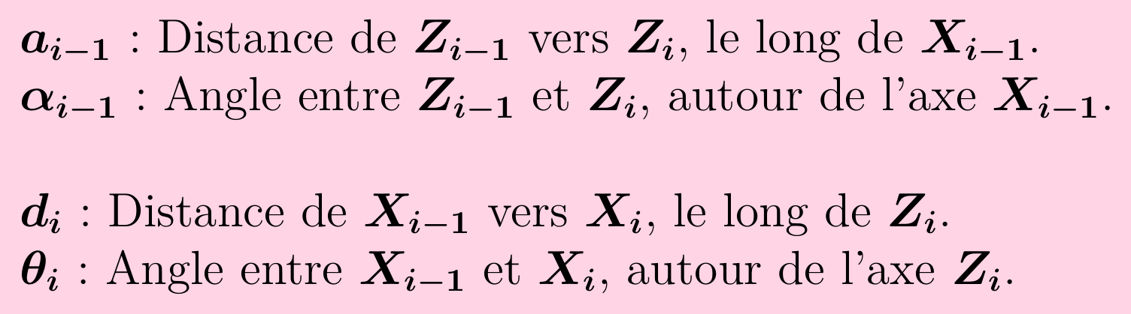
Convention DH modifiée (DH-KK)

Slide 11
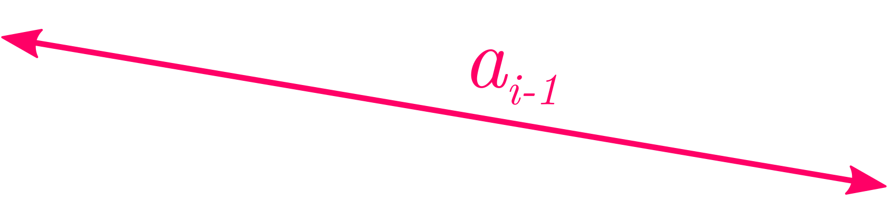
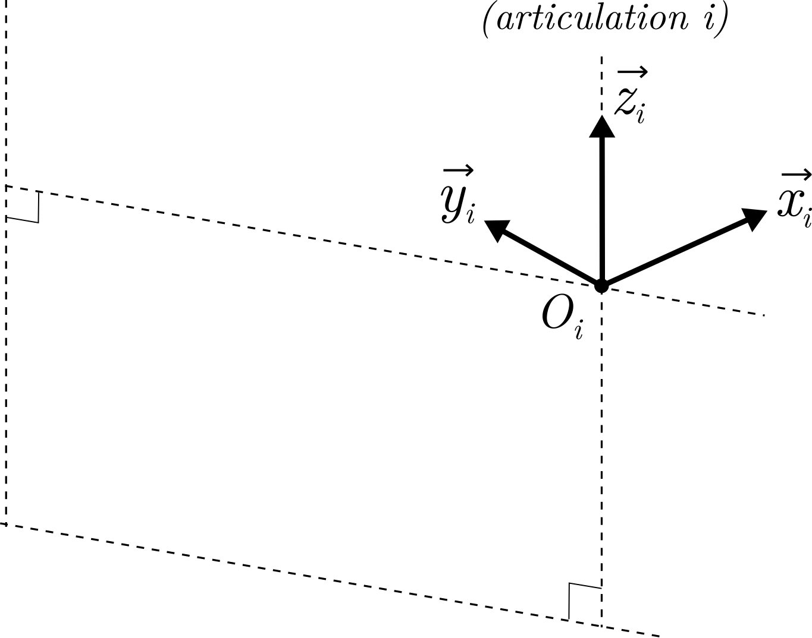
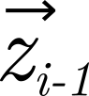
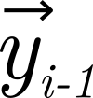


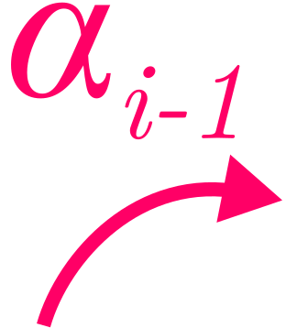
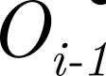

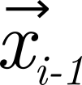
Convention DH modifiée (DH-KK)
Algorithme de paramétrage

Slide 12

Convention DH modifiée (DH-KK)
Algorithme de paramétrage

Slide 13

Convention DH modifiée (DH-KK)
Algorithme de paramétrage

Slide 14
Convention DH modifiée (DH-KK)
Algorithme de paramétrage

Slide 15
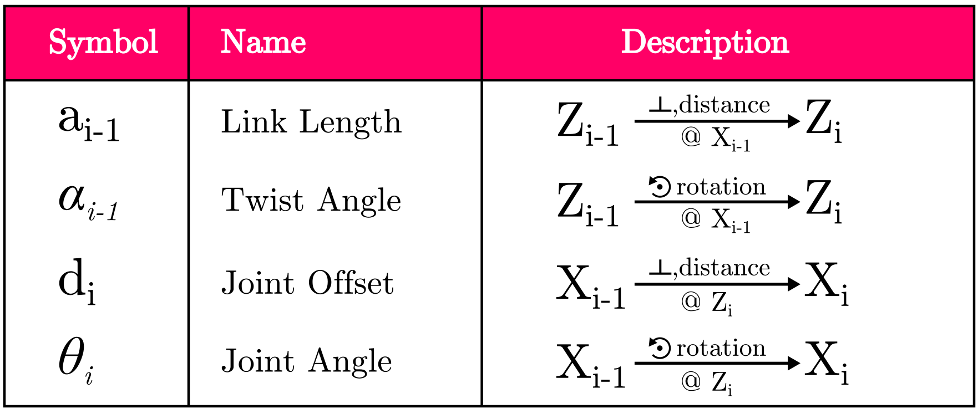
Convention DH modifiée (DH-KK)
Algorithme de paramétrage

Slide 16
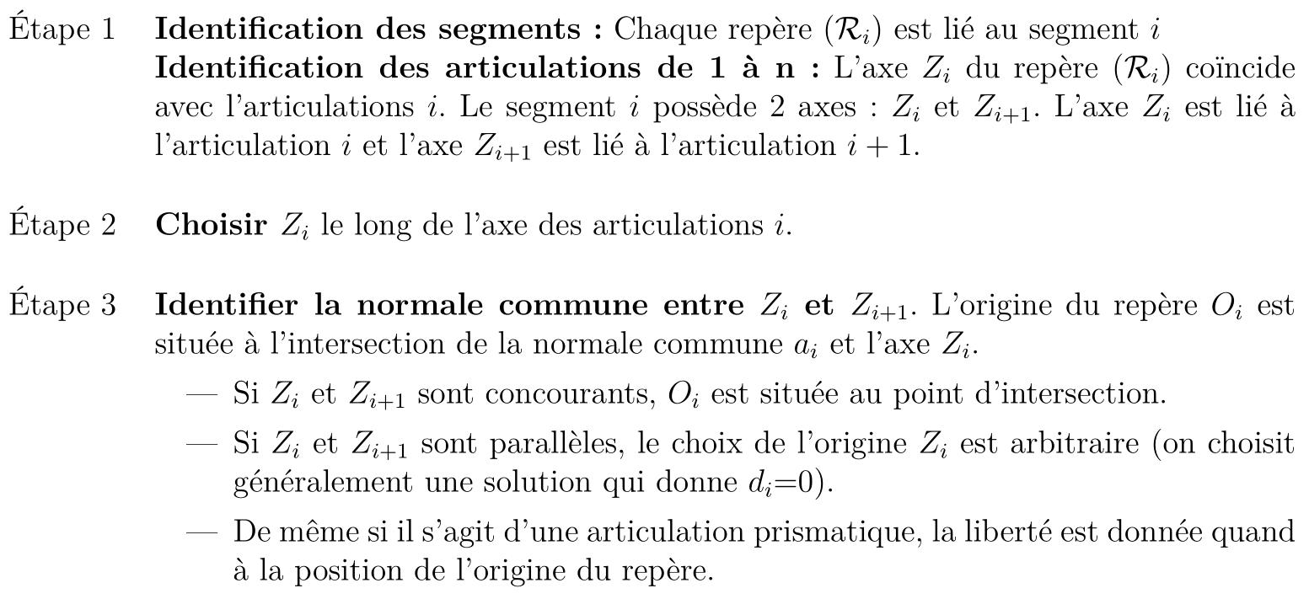
Convention DH modifiée (DH-KK)
Algorithme de paramétrage

Slide 17
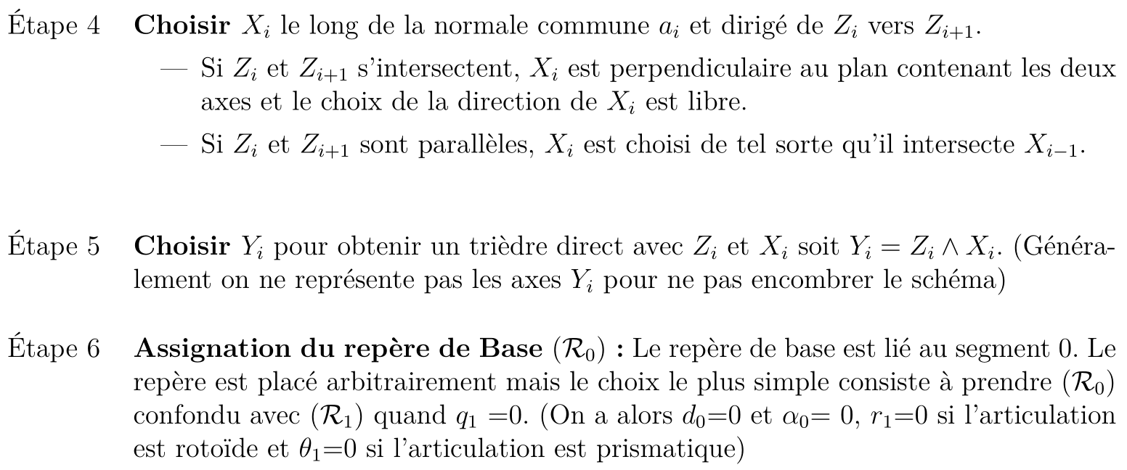
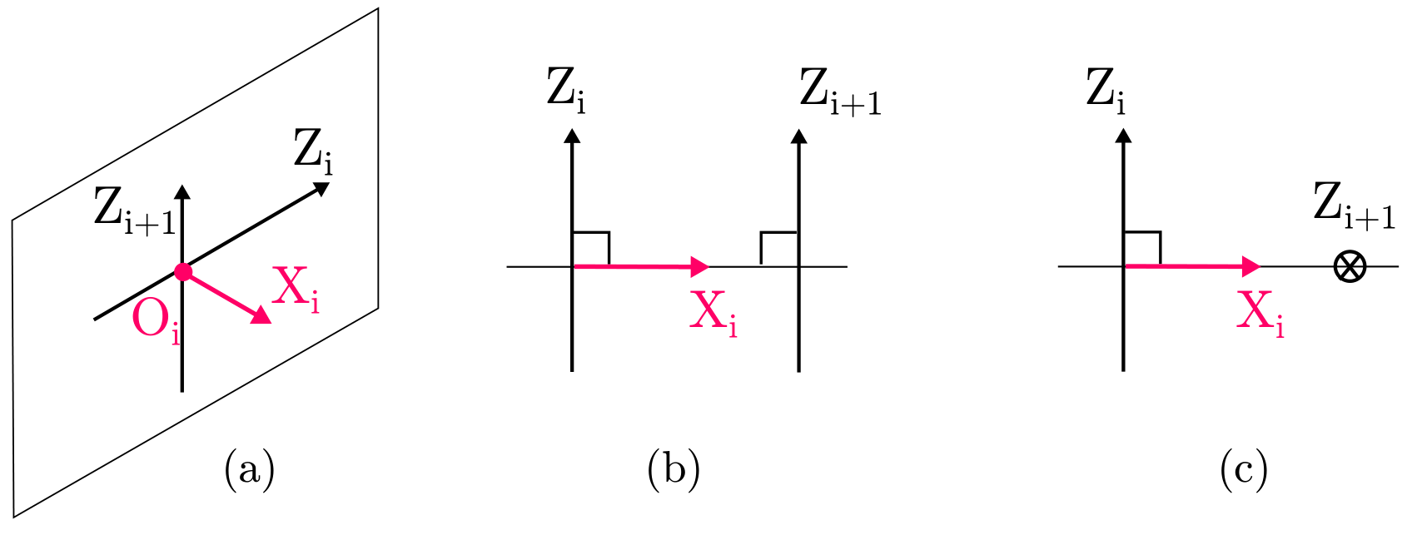
Convention DH modifiée (DH-KK)
Algorithme de paramètrage

Slide 18
Convention DH modifiée (DH-KK)
Algorithme de paramètrage

Slide 19
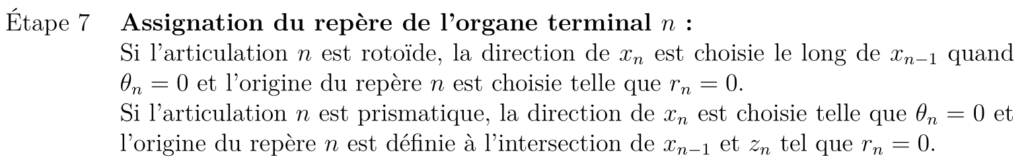
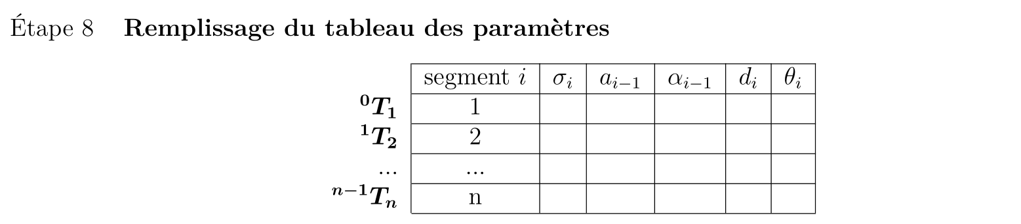
Convention DH modifiée (DH-KK)
Algorithme de paramètrage

Slide 20
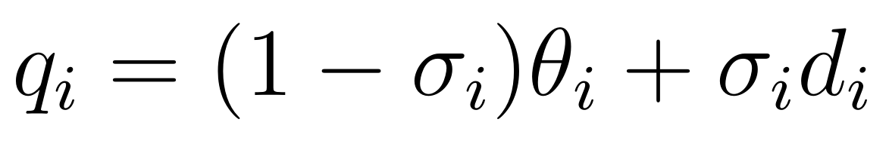
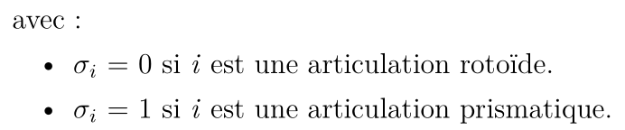
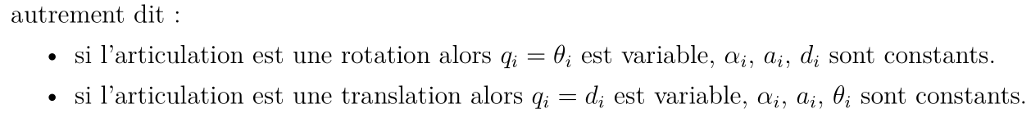
Convention DH modifiée (DH-KK)
Variables articulaires : q_{i}

Slide 21
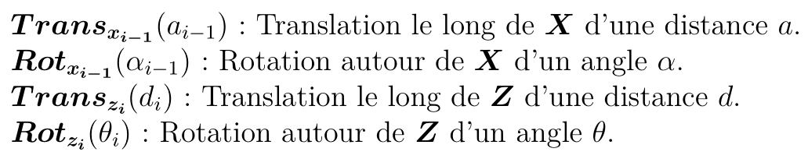
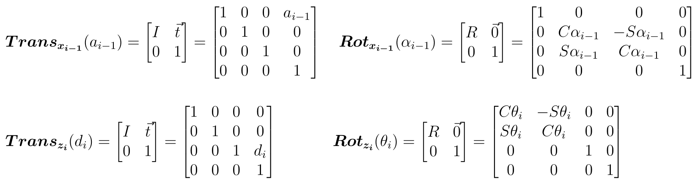
Matrice de passage homogène Denavit-Hartenberg

Slide 22
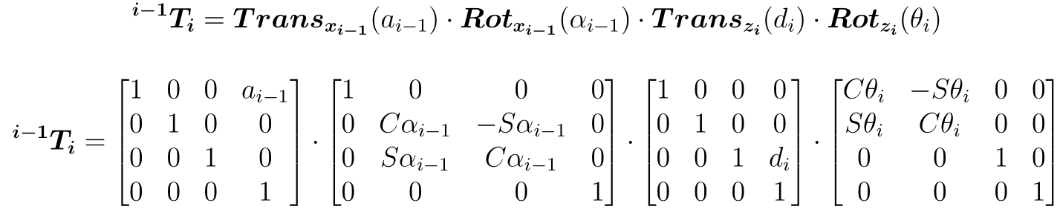
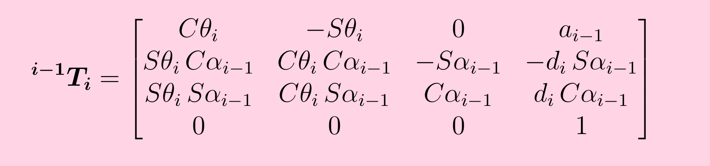
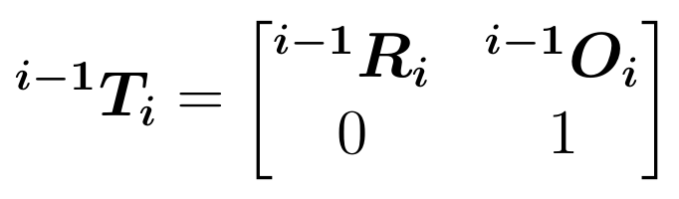
Matrice de passage homogène Denavit-Hartenberg

Slide 23
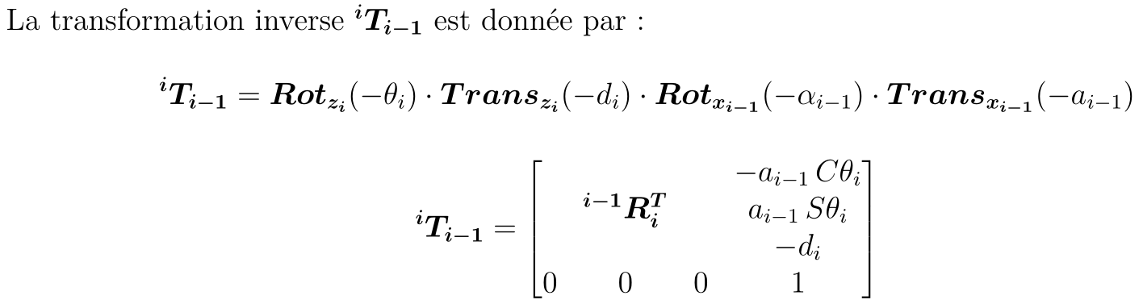
Matrice de passage homogène Denavit-Hartenberg
Transformation inverse

Slide 24
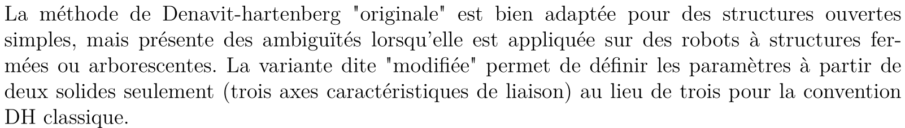
Matrice de passage homogène Denavit-Hartenberg
Comparaisons des paramètres de Denavit-Hartenberg classiques et modifiés

Slide 25
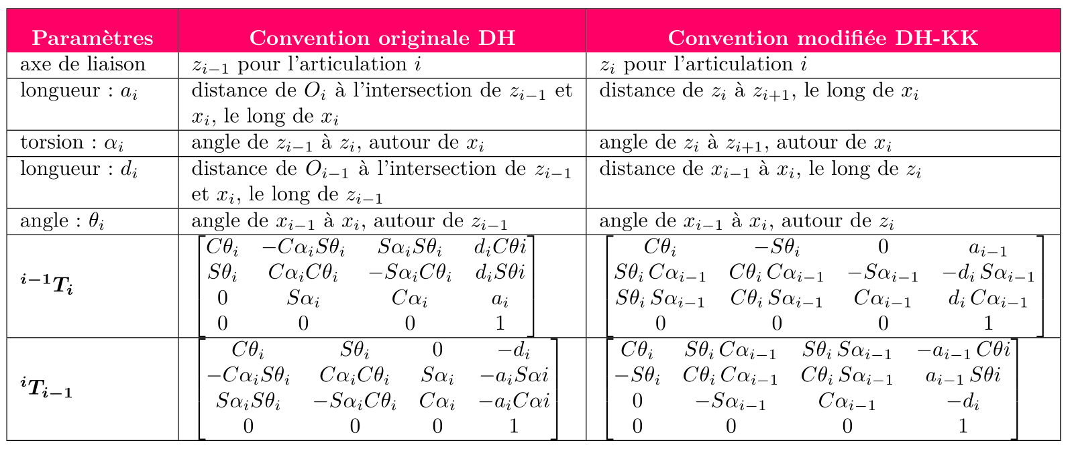
Matrice de passage homogène Denavit-Hartenberg
Comparaisons des paramètres de Denavit-Hartenberg classiques et modifiés

Slide 26


Paramétrage
Exemple Robot SCARA

Slide 27

Paramétrage
Exemple Robot SCARA

Slide 28



Paramétrage
Stäubli RX-90

Slide 29


Modèle Géométrique Direct : MGD

Slide 30






Modèle Géométrique Direct : MGD

Slide 31

Modèle Géométrique Direct : MGD

Slide 32


Modèle Géométrique Direct : MGD

Slide 33


Repère global (WORLD) - Repère de l’Outil (TOOL)

Slide 34

MGD robot SCARA

Slide 35

MGD robot SCARA

Slide 36


MGD robot SCARA

Slide 37

MGD robot SCARA – Vérification géométrique

Slide 38

MGD robot robot Stäubli RX-90

Slide 39

MGD robot robot Stäubli RX-90

Slide 40

MGD robot robot Stäubli RX-90

Slide 41


Poignet sphérique

Slide 42

Poignet sphérique

